Slide 1

不動產與城鄉環境
職場實習
課程說明會
113.9.30

Slide 2

介紹內容
背景與目的
作業程序
Q&A

Slide 3
課程開設背景
實習單位希望能提供畢業前有較長的實習時間，以便有機會延攬所需人才。
112學年度起，本系必修(專題)課程調整為四上3學分，四下已無必修課程。
學校於111學年度開始新訂減修學分辦法，提供學生減修之後應選學分大幅減少(最少5學分)，增加可前往實習單位實習的天數(3-4天之可能)。
教師的擔憂，四年級下學期減修+實習課程之開設，增加本學期四年級課程開設之難度。(建議大家除了可以前往實習3-4天外，也可以利用一天進學校時間選修專業所需之系上課程)

Slide 4
課程目的
提供修課同學更完整的實務經驗；
畢業前具備該領域(公司)所需未來職場能力；
透過課程掌握同學大四下工讀實習狀況；
期待實習後順利銜接就業。
 | 實務操作 | 職場實習
開設年級(學期) | 三下，暑假為主 | 四下，學期間
學分數 | 2學分(選修) | 3學分(選修)
課程目的 | 見習為主(認識與了解業務工作) | 職場實習(與未來就業銜接)
操作方式 | 開學安排實習講座->安排面試或選填志願->選課->實習 | 實習單位面試->確認個別實習計畫書->課程委員會討論開課 ->選課->實習

Slide 5
注意事項
限大四學生方可修習，應屆畢業生若選修此課，於實習完畢前不得要求提前給予分數。
本課程為3學分選修課，實習天數至少33個工作天，每週至少3天前往實習單位實習。若實習單位要求延長實習天數或每週實習天數，請同學自行考量實習條件與內容安排後，於面試時與實習單位確認。
本課程成績包括(1)實習單位之實習評量表佔70%；(2)修課同學繳交實習手冊、實習報告等文件佔30%。最後成績以通過或不通過方式呈現。(與三下實務操作課程相同)
已提出實習申請之同學，除有不可抗力之情事外，應於規定之時間向機構(關)報到，且已分發者不得要求機構(關)變更實習內容或中途退出實習，否則本課成績以零分計。

Slide 6
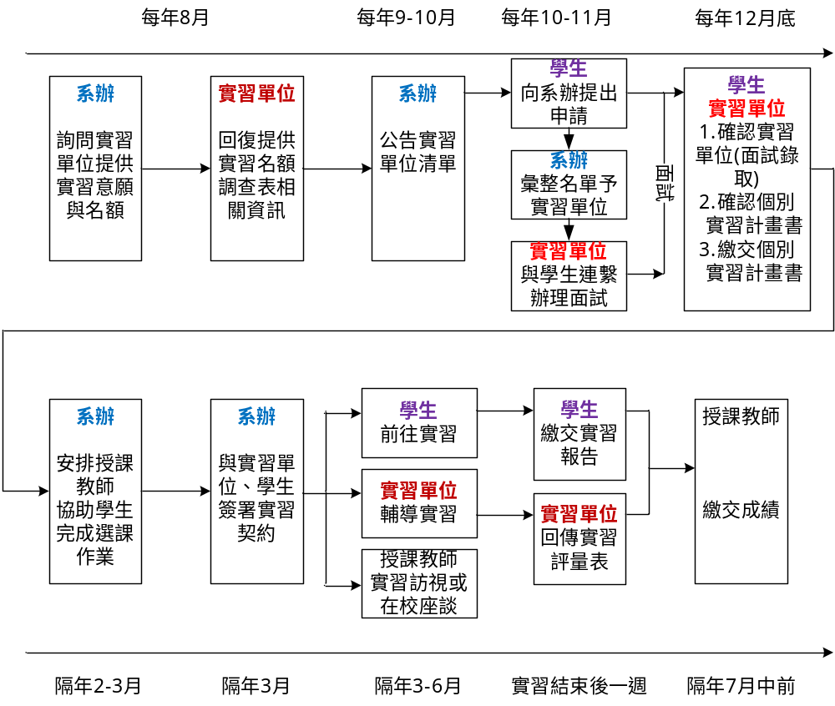
作業流程

Slide 7
擬修課同學作業程序
選擇實習單位：
1.系上提供實習單位清單、申請表(預計於本週五，10/4之後陸續提供)：
  以目前實務操作課程合作之單位為主，
  清單內容包括實習部門、實習內容、天數要求、實習期間、面試安排、支薪或納保狀況、其他意見或條件說明，以及聯絡人資訊等。
例如：中華不動產仲裁協會、永聯物流開發股份有限公司、禾拓規劃設計顧問有限公司、惇陽工程顧問有限公司、財團法人都市更新研究發展基金會、中華建築經理股份有限公司、冠霖都市更新事業股份有限公司、展碁不動產估價師聯合事務所、景瀚不動產估價師聯合事務所、歐亞不動產估價師聯合事務所、第一太平戴維斯股份有限公司、自強工程顧問有限公司、華泰銀行、瑞普萊坊、房感不動產科技股份有限公司、樂居科技、大陸建設、台灣世曦…其他單位徵詢回覆中。
2.自行找實習單位：
  開放系上提供之實習單位以外與本系專業相關之實習單位。
  為避免學生找到不適合之實習單位，請於與實習單位聯繫面試前，先提供該實習單位之相關資訊(如附表)，包括公司名稱與背景與工作內容簡述、擬申請實習部門及其實習內容、主管或聯絡人資訊等內容，以便請老師協助預為初審評估。

Slide 8
擬修課同學作業程序
實習單位面試：
1.於10月25日(五)前繳交實習申請表後，由系辦公室彙整後交由實習單位與申請同學聯繫安排面試。
2.由系上協助統籌有關面試事宜(包括收集履歷、安排面試時間等)
活動預告：11/9(六)上午系上75周年慶系慶活動，當天活動將邀請實習單位參加職場(實習)說明會。若實習單位允許將於當天安排攤位介紹或面試(視後續實習單位意願而定)

Slide 9
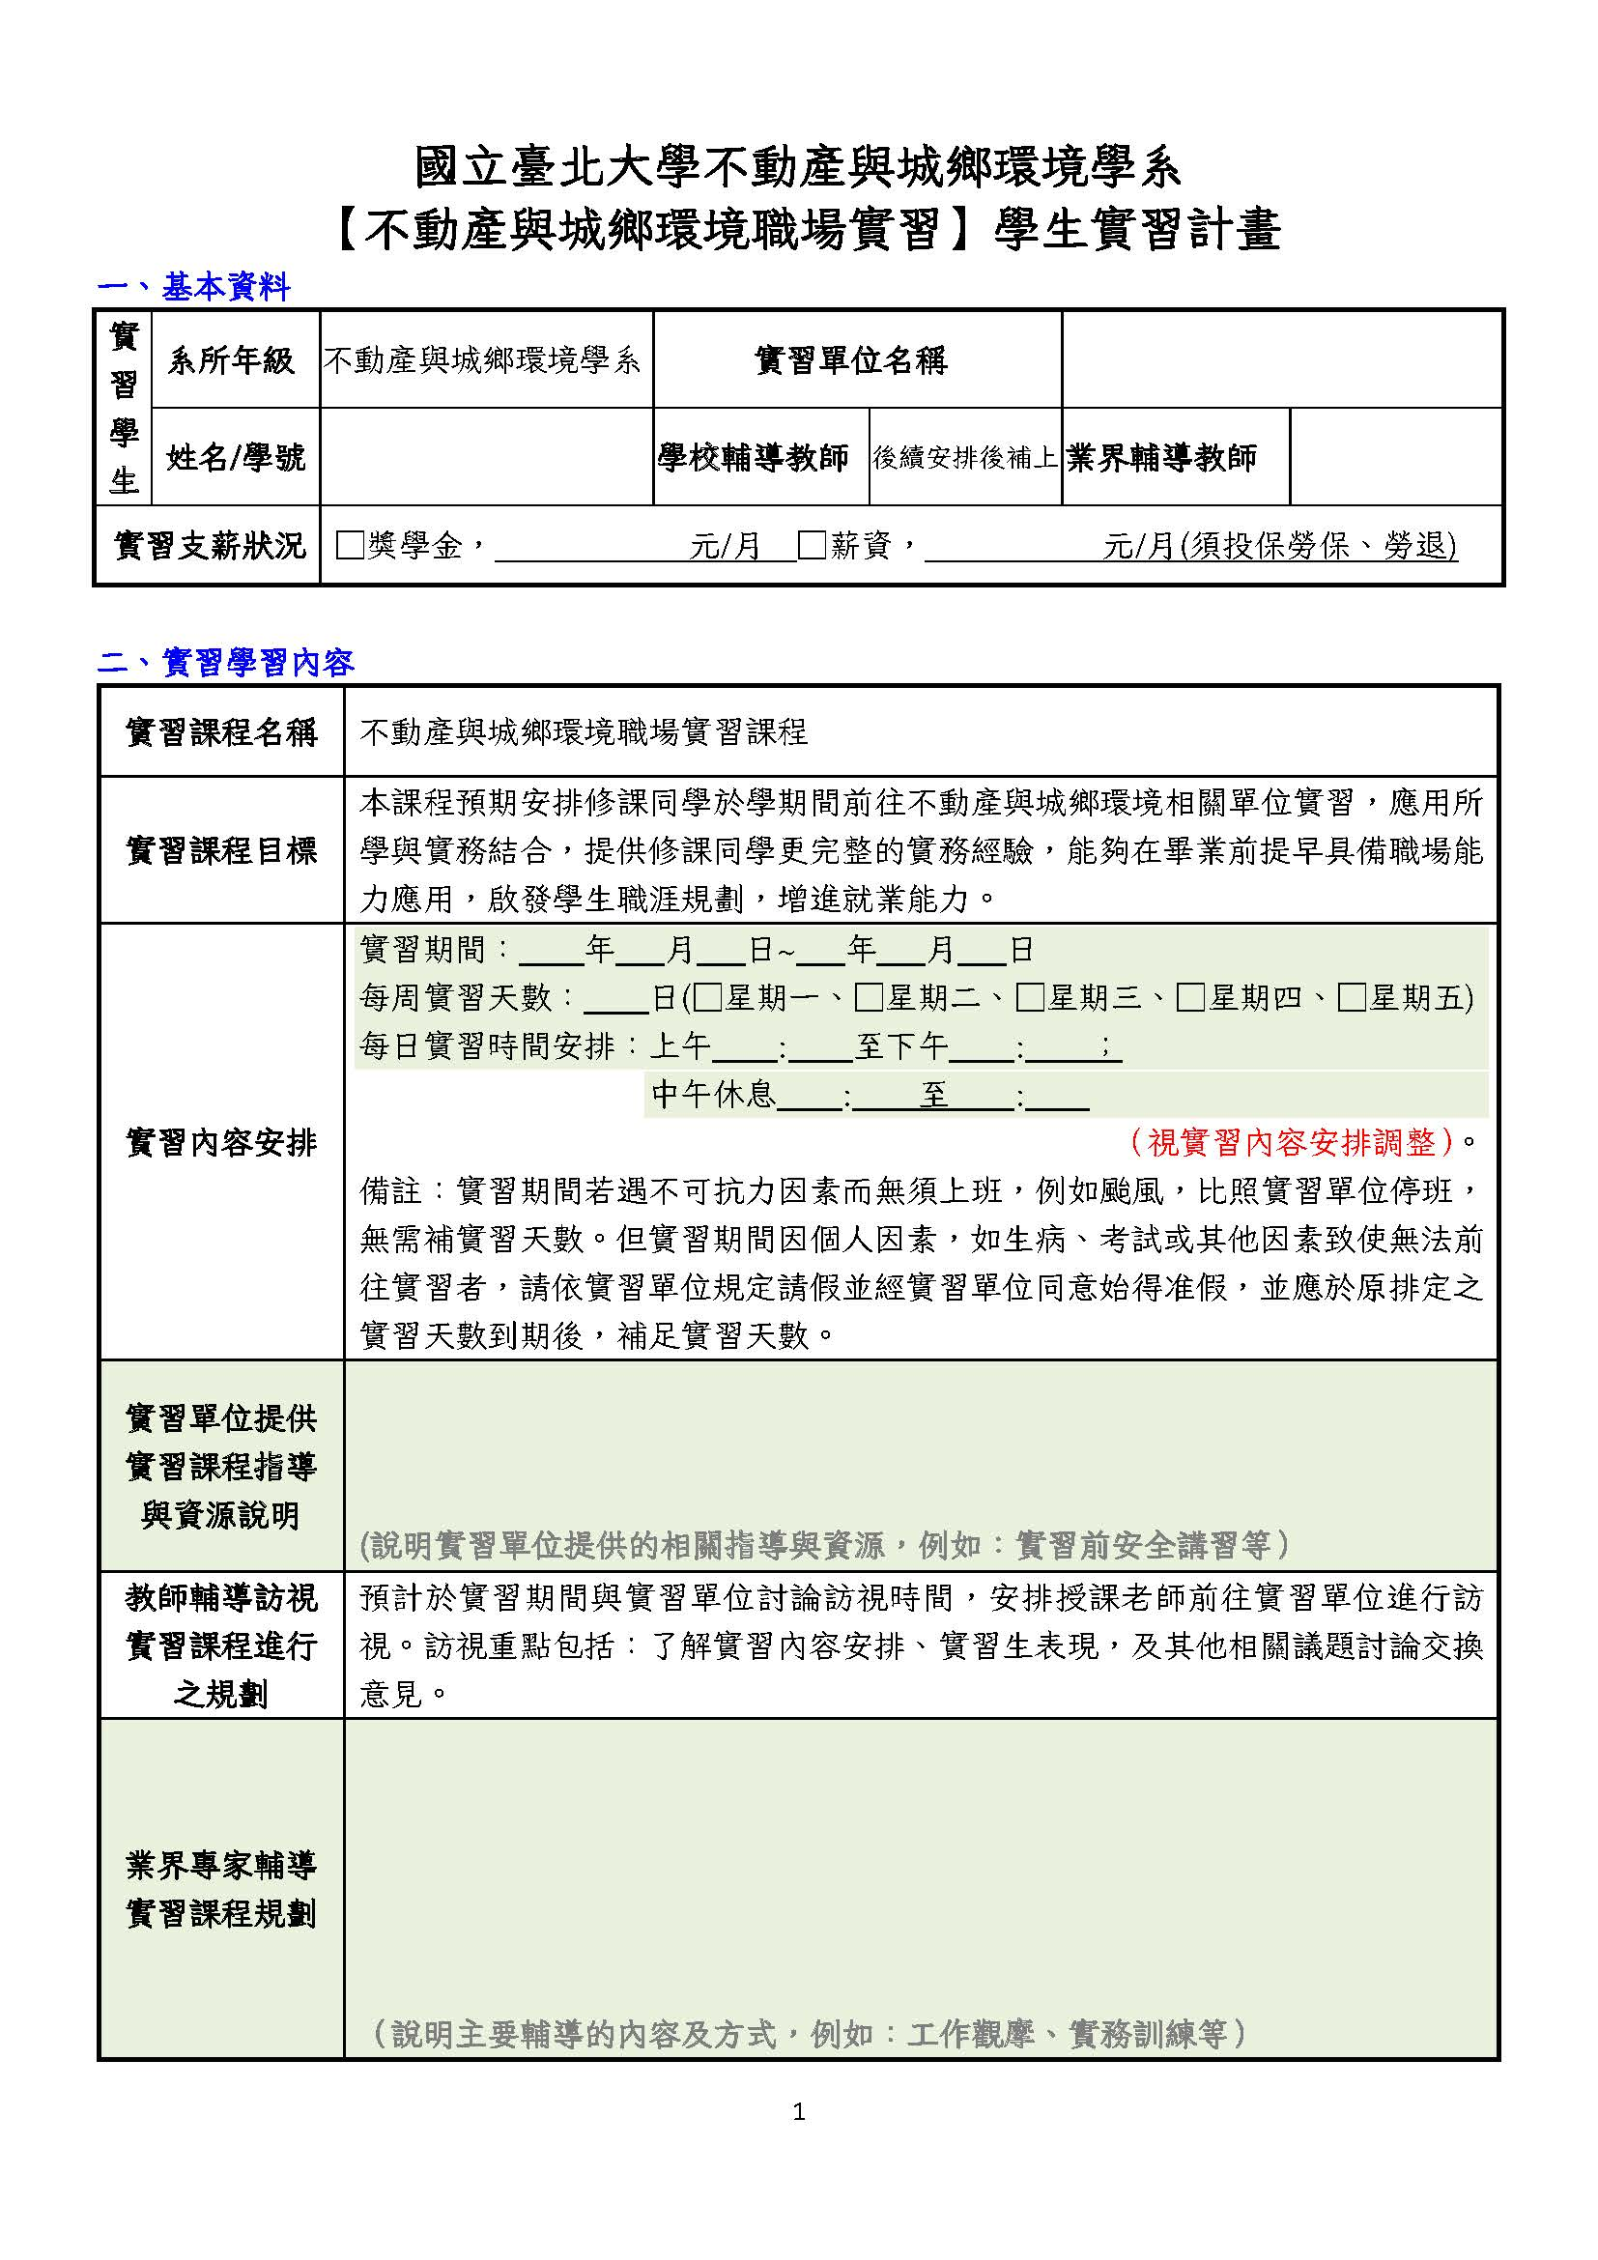
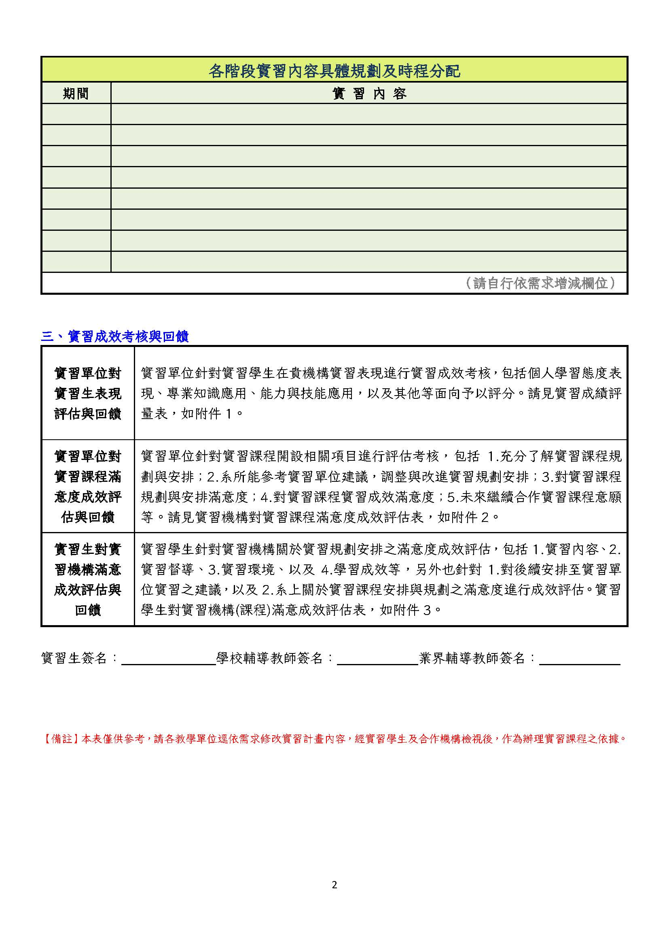
擬修課同學作業程序
完成並繳交個別實習計畫書：截止時間12月27日(五)前繳交
1.個別實習計畫書(如下，後續將公告於系網頁)
2.內容包括實習期間、實習時間、實習內容、實習待遇(紅色框選處)
彙整擬修課人數，確認授課老師。

Slide 10
擬修課同學作業程序
選課
於113學年度第2學期線上加退選期間，開放擬修課同學線上選課權限，請同學自行上線選課。
實習
  期初實習行前座談會。
  依照個別實習計畫書內容，前往實習單位實習。
  建議可視實習狀況於實習中段與實習單位討論畢業後轉正之可能。
  循往例，將於實習期間安排授課老師前往訪視或在校座談會。
繳交實習報告
  於實習結束後一週繳交實習報告與簡報檔。
  實習單位於實習後一週繳交實習評量表。
取得學分
  1.授課教師收到實習報告與實習評量表後批打成績。
  2.成績以【通過】或【不通過】方式呈現。

Slide 11
Q&A
個別實習計畫書
Q1：請問修過三下不動產與城鄉環境實務操作課程，還可以選修職場實習課程嗎？ | A1：可以，兩門是不同課程。都是選修課，可以自行選修。
Q2：請問現在還繼續在原本實習單位以工讀方式待在公司，是否可以修習職場實習課程?是否還需要面試?以及其他注意事項。 | A2：承上題回覆，兩門不同課程，所以可以修習職場實習課程，也有機會繼續在原公司，但決定權在於公司，以個別實習計畫書的繳交為依據。
Q3：很想繼續待在原本實習單位修習職場實習課程，但原單位卻未提供，該怎麼辦？ | A3：是否提供職場實習機會仍取決於實習單位，實習單位可能考量到畢業後轉正的機會，導致未能提供職場實習機會。
Q4：系上提供的實習單位包括那些? | A4：考量到實習時間較長，希望實習單位能提供薪資或獎學金，且期待與未來就業銜接，主要是以詢問北部私部門為主。公部門則因需要透過國家考試才能入職(職代例外)，所以並未詢問公部門。
Q5：已透過面試、完成個別實習計畫書等程序，但最後仍超過繳交的期限，是否還可以修習職場實習課程？ | A5：原則上還是請同學務必於期限內繳交個別實習計畫書，若有實習單位比較晚確認，請預先告知系辦，以便提至課程委員會報備。

Slide 12
Q&A
實習期間
畢業
Q6：實習期間有沒有甚麼規範或是要求？ | A6：原則上是3-6月，至少11週，每周至少3天。但實習期間主要還是以實習單位要求為主，並請同學考量時間與下學期課程狀況與實習單位討論決定。 先前聯繫過程，有實習單位希望能提早從1-2月開始至6月底結束，這部分就請同學自行考量是否可以配合。 最終，還是以同學與實習單位簽署的個別實習計畫書簽署之內容進行實習。
Q7：是否保證未來可以直接轉正？ | A7：此部分是課程期待，但還是由實習單位決定是否有職缺，或是同學實習後表現以及對於未來規劃而定。若有轉正意願，可以於實習期間與實習單位討論。
Q8：實習期間可以申請棄修嗎? | A8：原則上請依照個別實習計畫書內容實習，如實習期間想要棄修，可以提出，但是否會影響後續職涯發展，請審慎考量。
Q9：想要準時離校拿畢業證書，要注意甚麼？ | A9：實習結束後請盡快繳交實習報告，同時請實習單位回傳評量表，以便請老師盡快送成績。

Slide 13

如有問題，請洽系辦政新助教
連絡電話：02-86741111分機67412
電子郵件信箱：shin@gm.ntpu.edu.tw

